Slide 1
Окутуунун активдүү усулдары. Менин сабактарымда…
Мугалим : Рыскелдиева А.З.

Slide 2
Окутуунун активдүү усулдары
Активдүү окутуу методдору – окуу материалын өздөштүрүү процессинде окуучулардын активдүү акыл-практикалык ишмердүүлүгүнө кызыктыруусун арттырат.
Немец окумуштуулары далилдешкендей:
адам окуганынын 10% гана эстейт;
уккандардын 20%;
ал көргөн нерсенин 30%;
топтук талкууларга катышканда 50-70% эсте калат;
80% - көйгөйлөрдү өз алдынча аныктоо жана түзүү менен.
Ал эми окуучу түздөн-түз реалдуу иш-аракеттерге, өз алдынча көйгөйлөрдү коюуга, чечимдерди иштеп чыгууга жана кабыл алууга, тыянактарды жана болжолдоолорду түзүүгө түздөн-түз катышканда гана ал материалдын 90% эстеп, өздөштүрүп алат.

Slide 3
Кыргыз тили жана адабияты сабагында окутуунун активдүү методдорун колдонуу барган сайын маанилүү болуп баратат, анткени алар окуучуларды пассивдүү угуучулардан өз алдынча, сынчыл ой жүгүрткөн инсанга айлантууга мүмкүндүк берет.
Сынчыл ой жүгүртүүнү өнүктүрүү технологияларынын алкагында төмөнкү активдүү окутуу ыкмаларын колдонууга болот.

Slide 4
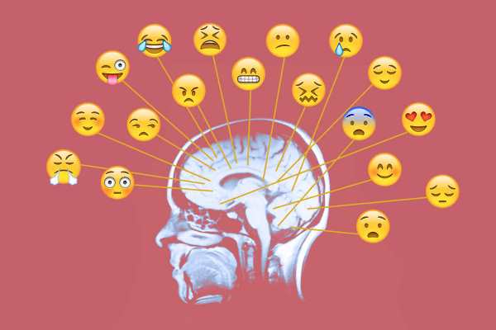
Кластер
Окуучулардын билимин жаңылоо этабында “Кластер” сыяктуу ыкма эффективдүү. Бул ыкма окуучуларга белгилүү темалар боюнча болгон билимди активдештирүү мүмкүнчүлүгүн берет.

Slide 5
«Ассоциативдик катар»
Мисалы:
Аба ырайы
Бул ыкма кыргыз тили сабагында лексикалык темаларды үйрөнүүдө эң натыйжалуу. Бул стратегиянын маңызы мугалим окуучулардан белгилүү бир убакытта изилдене турган темага тиешелүү сөздөрдү жазууну сунуштайт.
Окуучулардын темасын өздөштүрүүсүнө мүмкүнчүлүк болот.

Slide 6
"Чын-жалган" техникасы
Бул ыкма жабылган материалды кайталоодо колдонууга ыңгайлуу. Бул этапта окуучулардын сабактын темасы боюнча билгендеринин бардыгын жана сабакта пайдалуу боло турган билимдерди, көндүмдөрдү жана көндүмдөрдү эстеп калуу маанилүү.
Текстти баланын өздөштүрүүсүн, маалыматты түшүнүп бөлүп алууга ж.б. мүмкүнчүлүк түзөт.
 | Чын | Жалган
Текстте бут кийим тууралуу маалымат болду. | +
Бут кийимди кийүү эрежеси болду. |  | -

Slide 7
«Концептуалдык таблица»
Бул активдүү ыкма үч же андан көп аспектилер же маселелер салыштырылып жатканда өзгөчө пайдалуу.
М: Ч.Айтматов «Кылым карытар бир күн»
Салыштыруу | Улуу Сабитжан | Кызы Айзада
Атасы каза болгондон кийин | Атасын барктаган жок. | Атасын баалады.
Атасына мамилеси | Кайдигерлигин көрсөттү. | Уй-бүлөсү менен атасын аздектеди.
,Атасын коюу аземине келиши | Келди, бирок ү-бүлөсү келген жок. | Күйөөсү да келди.
Ж.б. суроолор.

Slide 8
«Мазмундук таблица»
Бул көбүнчө көркөм текстти окутууда колдонулат.
Окуучунун канчалык дкңгээлде өздөштүргөндүгүн байкоого болот.
Окуучу текстти өздөшүрүүсүн багыттоого ыңгайлуу болот.
Ким? | Эмне? | Кайда? | Качан? | Эмне үчүн?

Slide 9
«Ким көп табат?»
Мисалы:
Сулуу, тазалык ж.б.
Бул ыкма лексикалык темаларды үйрөнүүдө эң натыйжалуу. Бул стратегиянын маңызы мугалим окуучулардан белгилүү бир убакытта изилдене турган темага, сөзгө тиешелүү сөздөрдү, синоимдерди, антоним, макал-лакаптарды жазууну сунуштайт.

Slide 10
Сынчыл ой жүгүртүүгө карата «Кыска жана толук жооптор»
Кыска, репродуктивдүү планда | Толук, продуктивдүү планда
Бир сөздөн турган жоопту талап кылган суроолор. «Эненин жүрөгү» чыгармасынын автору ким? Эмне? Качан? Аты ким ...? Бар беле...? | Ой жүгүртүүнү, кошумча билимди жана талдоо жөндөмүн талап кылган суроолор. Эмне үчүн үч түшүндүрмө бергиле...? Эмнеге түшүндүрүңүз...? Эмне үчүн деп ойлойсуз ...? Эмне үчүн деп ойлойсуз...? Кандай айырма бар ...? Ойлойлу, эгерде ...? Эгер ...? Болушу мүмкүн ...? болот ...?

Slide 11
Кайсы ашыкча?
Бөлүкчөлөр
өтө, абдан, жана, эң, түк
Байламталар
анткени, себеби, бирок, үчүн, андыктан
Жандоочтор
карата, бойдон, боюнча, бейм, ары

Slide 12
«Ассоциативдик катар»
Мисалы:
Аба ырайы
Бул ыкма кыргыз тили сабагында лексикалык темаларды үйрөнүүдө эң натыйжалуу. Бул стратегиянын маңызы мугалим окуучулардан белгилүү бир убакытта изилдене турган темага тиешелүү сөздөрдү жазууну сунуштайт.
Окуучулардын темасын өздөштүрүүсүнө мүмкүнчүлүк болот.

Slide 13
Оодарылган класс
«Оодарылган класс» технологиясы окуучуга сабакка даярданууга лекциялык материалды өздөштүрүүсүнө, технологиялык куралдарды колдонуусу, ошондой эле билимди тереңдетүү максатында окуу мейкиндигин жекелештирүүгө мүмкүнчүлү болот.
материалды үйрөнүүдө критикалык ой жүгүртүүсүн колдонууга;
бир эле учурда көйгөйдү чечүү көндүмдөрүн алуу менен бирге жаңы темаларды ачууга шарт түзөт.
Артыкчылыгы:
Кыйналган бөлүмдөргө көбүрөөк убакыт бөлүнөт.
Изденүү көндүмү калыптанат.
.
Мугалим :
окуу видеоматериалдары же окуу электрондук ресурстары так билим берүү максаттары жана кадамдык нускамалар менен коштолууга тийиш;
лекция жазылгандан кийин тапшырмалар болушу керек;
практикалык бөлүгү класста аткарылат ;
тапшырма ;
ресурска шилтеме (ссылка);
аткарылган максималдуу убакыт берүү.

